Slide 1

Manutenção de Computadores
Aula 2

Slide 2
2ª AULA
CRONOGRAMA
Definição de Frequência e Processamento;
Apresentação, Funcionamento e Diferenças entre Placas Mãe, CPUs e Memórias;
Sistemas de Refrigeração e sua importância.
Montagem do Kit Morto – 1º Contato.

Slide 3

https://www.youtube.com/watch?v=GP-JfBw0BTo

Slide 4
Definição
O processador é o C.I. mais importante do computador. Ele é considerado como o cérebro do computador e funciona como uma UCP – Unidade Central de Processamento.

Slide 5
Definição
Os processadores comuns trabalham apenas com lógica digital binária. Existem processadores simples, que realizam um número pequeno de tarefas e também existem processadores mais sofisticados, que podem ser utilizados para os mais diferentes objetivos, desde que programados apropriadamente.

Slide 6
Definição
Em geral, fala-se que um processador é melhor do que outro na medida em que ele pode realizar uma mesma tarefa em menos tempo, ou com mais eficiência.
Processadores podem ser projetados para tarefas extremamente específicas, realizando-as com eficiência insuperável
(eletrodomésticos).

Slide 7
Definição
Atualmente, o processador, vem ganhando mais núcleos que consequentemente aumenta a velocidade de processamento. Os processadores com mais de 1 núcleo são denominados: Dual core (2 núcleos) e Quad core (4 núcleos), Hexa core(6 núcleos), Octa core(8 núcleos).

Slide 8
Função do Processador
A UCP é responsável pela realização das operações de processamento e de controle durante a execução de um programa.

Slide 9
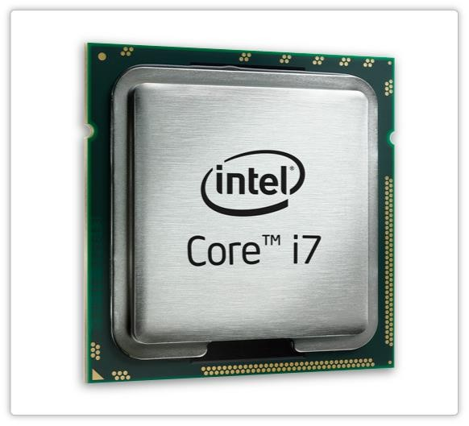









Elementos Internos do Processador
Registradores
Co-Processador
L1 L2 L3 ULA UC
Core I7 da Intel.

Slide 10
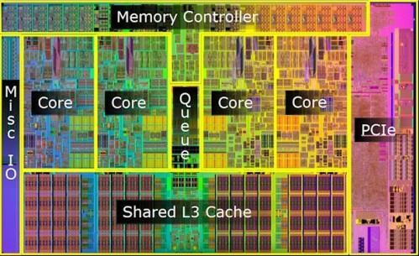
Elementos Internos do Processador

Slide 11
Elementos Internos do Processador
ULA – Unidade Lógica e Aritmética
É o dispositivo que executa realmente as operações matemáticas com os dados, como: soma, multiplicação, op. Lógica AND, subtração, divisão, op. Lógica OR, op. lógica XOR, deslocamento à direita, incremento, op. Complemento, deslocamento à esquerda e decremento.

Slide 12
Elementos Internos do Processador
UC – Unidade de Controle
É responsável por gerar todos os sinais que controlam as operações no exterior da CPU, e ainda por dar todas as instruções para o correto funcionamento da mesma.
A unidade de controle executa três ações básicas intrínsecas e pré-programadas pelo próprio fabricante do processador, são elas: busca (fetch), decodificação e execução.

Slide 13
Elementos Internos do Processador
Registradores
São responsáveis pelo armazenamento temporário de instruções e dados, que servirão de entrada ao processamento. São memórias de baixa capacidade de armazenamento da ordem de kilo bytes, porém de elevada performance, por operarem na mesma freqüência do processador.

Slide 14
Elementos Internos do Processador
Co-processador Aritmético
É destinado apenas à execução de cálculos complexos, principalmente os de ponto flutuante (casas decimais), deixando assim o processador livre para executar outros cálculos que não dependam desses resultados.

Slide 15
Elementos Internos do Processador
Memória Cache Interna (L1 – Level 1)
É uma pequena memória que opera na mesma freqüência de operação do processador e com baixíssimo atraso de propagação, incrementando a performance do processador.

Slide 16
Elementos Internos do Processador
Memória Cache Interna (L2 – Level 2)
É uma pequena memória porém, maior que L1 operando também na mesma freqüência que o processador. Ela foi transferida da
placa-mãe para o interior do processador, a partir do Pentium Pro.

Slide 17
Elementos Internos do Processador
Memória Cache Interna (L3 – Level 3)
O cache L3 é um cache bem mais lento e maior, ele fica entre o L2 e a memória RAM. Possui, basicamente, a mesma função do L2.

Slide 18
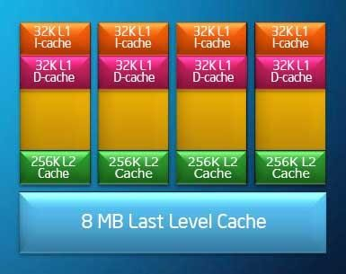

Slide 19
ENCAPSULAMENTO
Possui basicamente três funções:
Proteger a pastilha de silício;
Dissipar o calor gerado durante a operação;
Proporcionar conexão física e elétrica com a placa mãe.

Slide 20
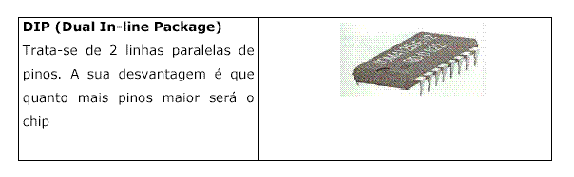
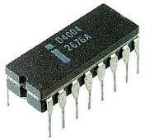
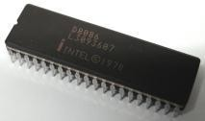
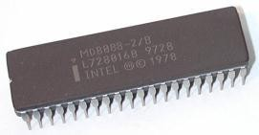
ENCAPSULAMENTO
Intel 8088
(1979)
Intel 4004
(1971)
Intel 8086
(1976)

Slide 21
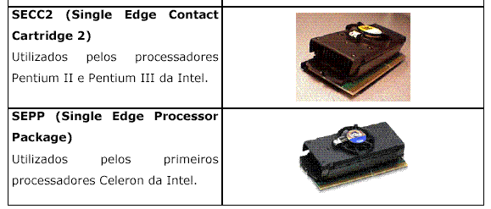
ENCAPSULAMENTO

Slide 22
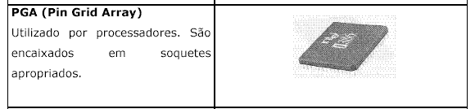
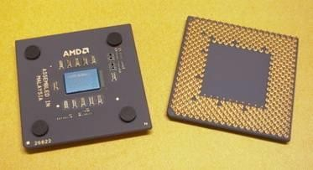
ENCAPSULAMENTO

Slide 23
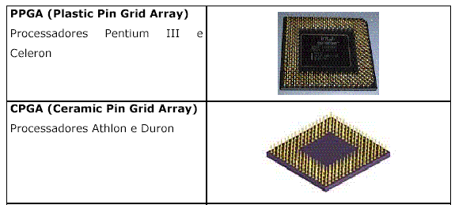
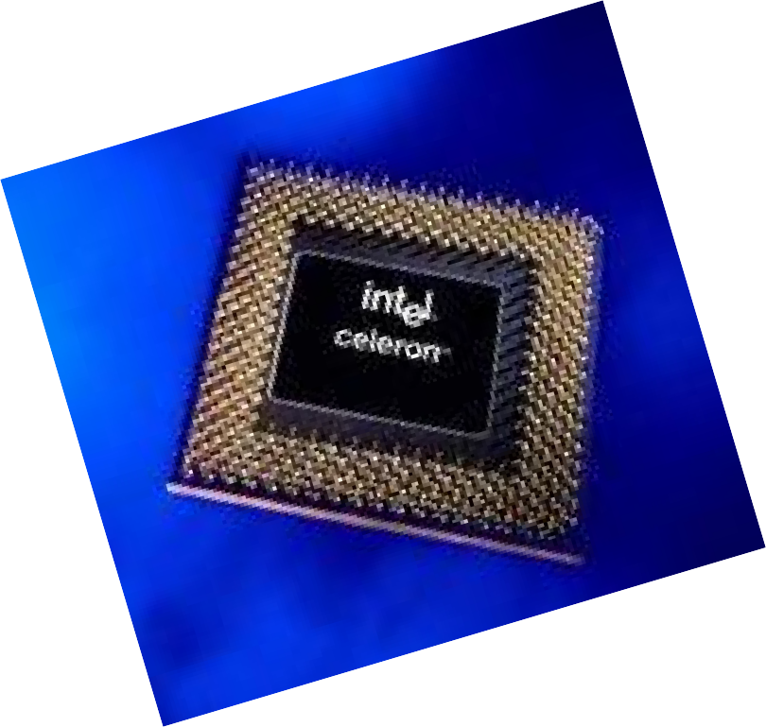
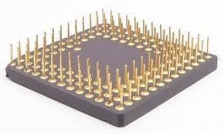
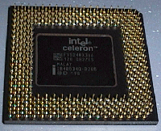
ENCAPSULAMENTO

Slide 24
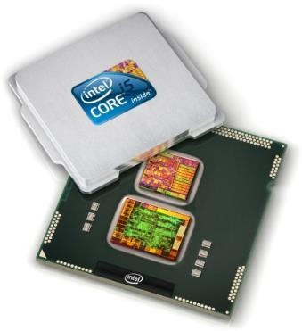
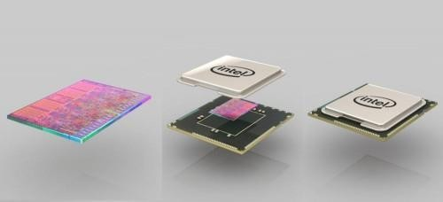
ENCAPSULAMENTO

Slide 25
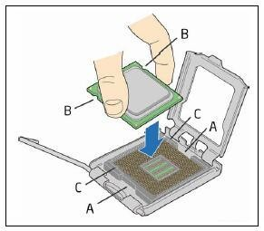
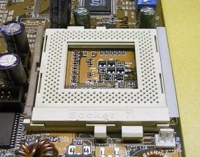
SOQUETE
Desde o inicio a INTEL e AMD tem criado uma série de soquetes e slots para seus processadores, vale lembrar que um soquete de processador era compatível somente um processador.
O primeiro soquete conhecido foi o ZIF(Zero Insertion Force) cujo nome pode ser LIF(Low Insertion Force) , este possui uma alavanca que instala e remove o processador impedindo a quebra ou o entortamento dos pinos.

Slide 26

SOQUETE
ATRAVÉS DO NÚMERO EXISTENTE NO SOQUETE PODEMOS IDENTIFICAR QUAL PROCESSADOR PODERÁ SER INSTALADO NA PLACA-MÃE.

Slide 27
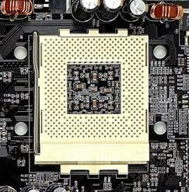
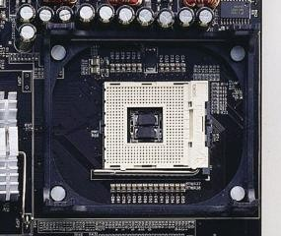
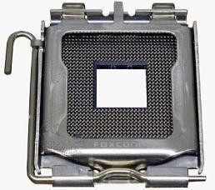
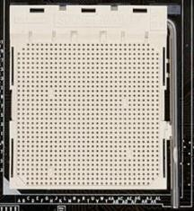
ATHLON XP: SOCKET 462
(SOCKET A)
PENTIUM 4:
SOCKET 478
SOCKET AM2 AMD
SOCKET 775 INTEL

Slide 28
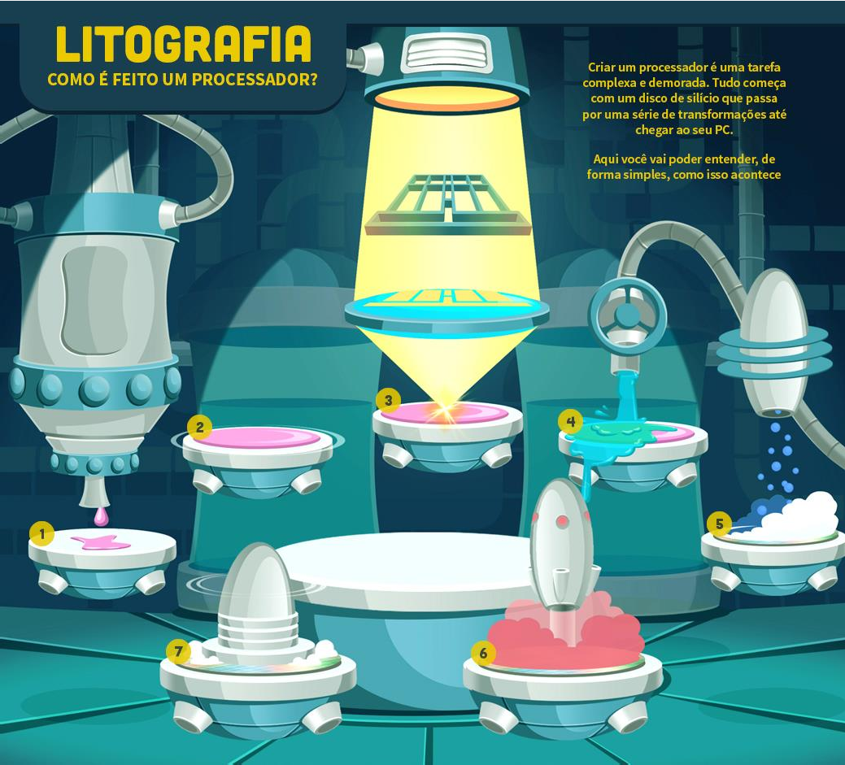

Slide 29
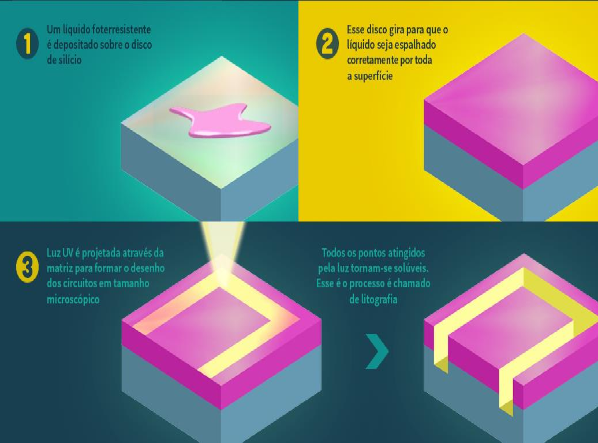

Slide 30
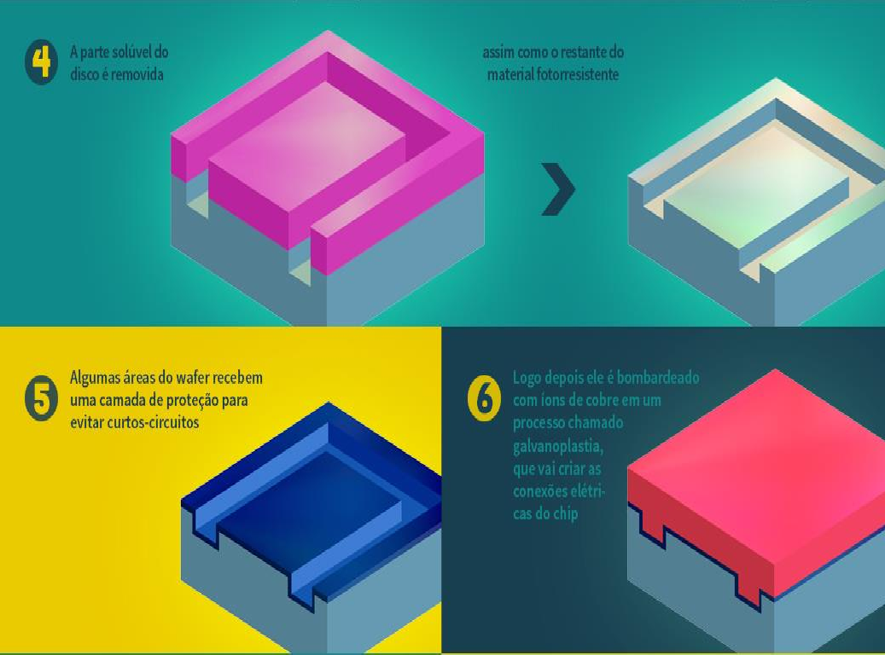

Slide 31
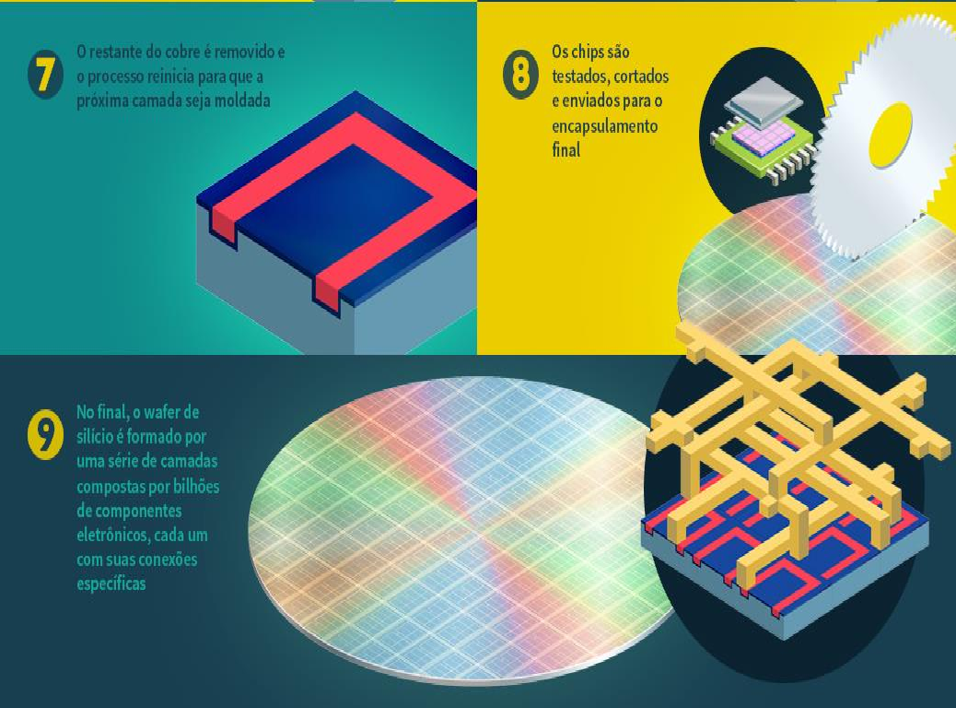

Slide 32
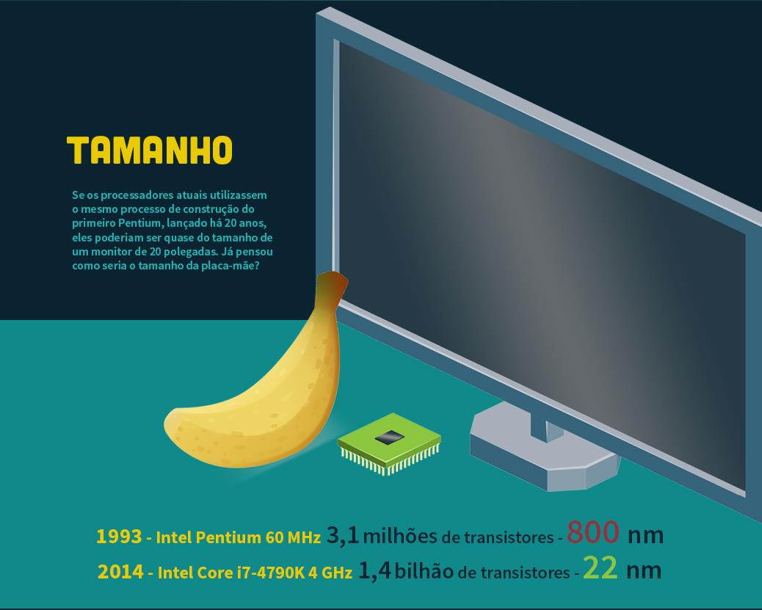

Slide 33
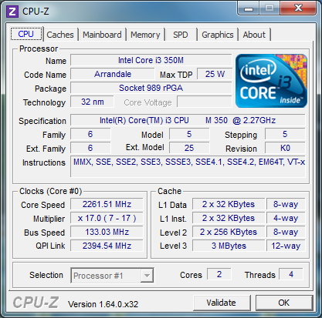
Frequência Interna de Processador
A Frequência do processador
também é chamada
de clock
interno, clock do processador
e velocidade do processador. A
frequência de um processador é a quantidade de ciclos processados por segundo.
Assim, um processador Intel Core i7 com 3.46 GHz, indica que o mesmo pode realizar 3 bilhões e 460 milhões de ciclos por segundo.
Unidade de Medida Usual: Gigahertz

Slide 34
Frequência Interna de Processador
Para testar, baixe o programa CPU-Z,
instale-o e verifique.
http://www.cpuid.com/softwares/cpu-z.html

Slide 35
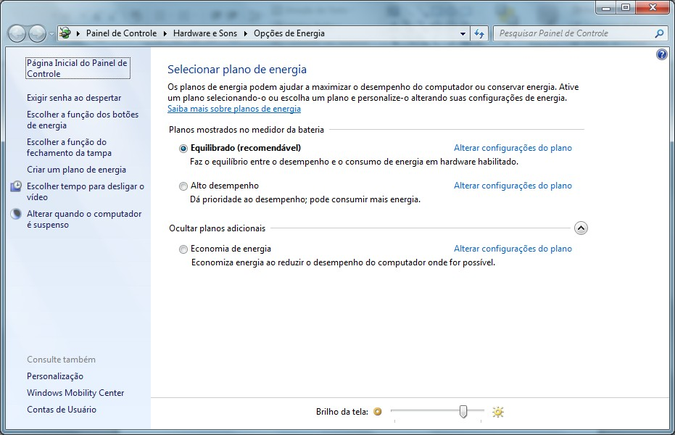
Frequência Interna de Processador
Solução 1: Para resolver este problema, vá no iniciar e na barra de buscas digite: “Opções de Energia” e dê enter. Ative a opção “Alto Desempenho“. Se você não estiver vendo esta opção, clique em “Mostrar planos adicionais”.

Slide 36
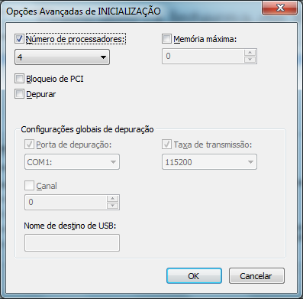
Frequência Interna de Processador
Solução 2: Se isso não resolveu, vá no menu iniciar e na barra de buscas digite “Msconfig” e dê enter. Na aba “Inicialização do Sistema“, clique em “Opções Avançadas“. Marque a
caixa “Número
de processadores“, coloque a
quantidade máxima de núcleos do seu processador (incluíndo os núcleos Hyper Threading, se houver):

Slide 37
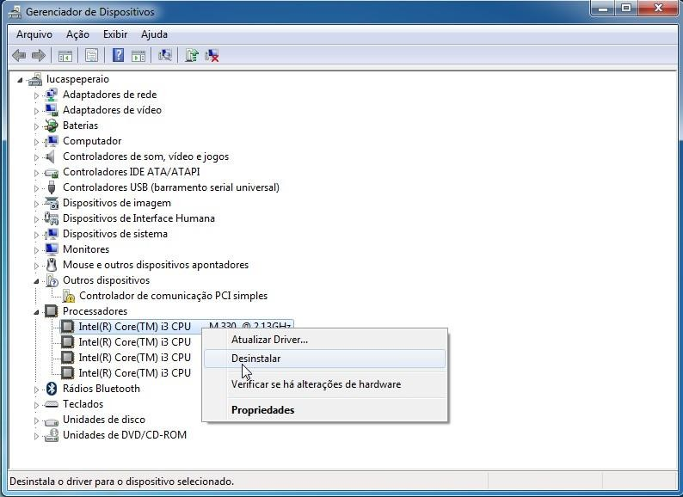
Frequência Interna de Processador
Solução 3: Abra o iniciar e na barra de buscas digite “DEVMGMT.MSC“.
Irá abrir o gerenciador de
dispositivos. Abra a
e
guia “Processadores“,
com o botão
direito,
clique em “Desinstalar“.
Quando reiniciar, “Não”
pedir para clique em
e continue
desinstalando todos os núcleos que aparecerem ali.

Slide 38
Frequência EXTERNA ou FSB
Clock externo: também conhecido como FSB (Front Side Bus), o clock externo, por sua vez, é o que indica a frequência de trabalho do barramento (conhecido como barramento externo) de comunicação com a placa-mãe (na verdade, chipset, memória, etc);
Por exemplo, o processador Intel Core i3 2.3 GHz opera a uma taxa interna de 133 Mhz e um multiplicador de 17x.

Slide 39
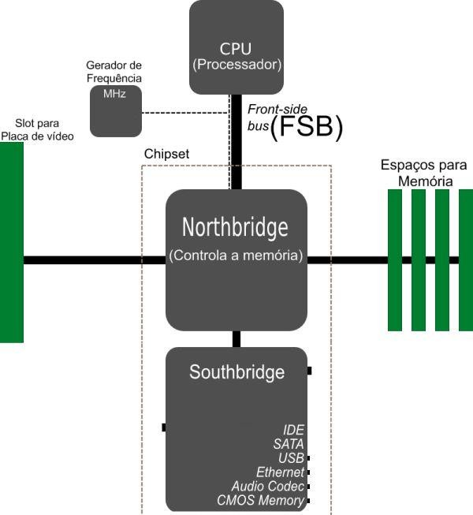
FSB de Processador (Freqüência do Barramento Frontal de Processador, Front Side Bus de Processador, Clock Externo de Processador)

Slide 40
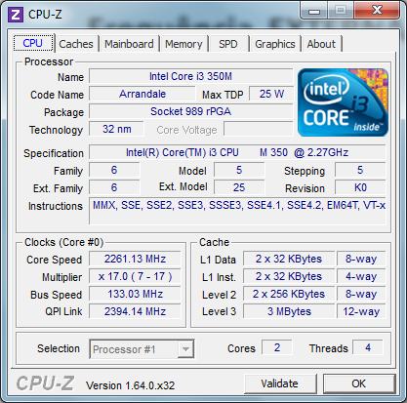
Frequência EXTERNA ou FSB
O multiplicador é um recurso que serve para multiplicar um fator por outro. No caso do FSB, o multiplicador usa o clock do FSB e o valor que você especificar para alterar a velocidade de
operação processador. multiplicador Setup da
do Esse altera no
BIOS.

Slide 41

Frequência EXTERNA ou FSB
Detalhes Importantes:
Diferem de fabricante para fabricante. Por isso, um Pentium 4 de 2.4 GHz (2400 MHz), não é igual ao Athlon XP de 2.4 GHz;

Slide 42
HYPER THREADING TECHNOLOGY
- Uma Thread acontece quando um programa precisa resolver duas ou mais tarefas concorrentes (e em andamento).
- A tecnologia de Hyper-thread permite que as threads sejam executadas em paralelo (paralelismo) dentro de cada núcleo de processador existente no computador. Este tipo de processamento aproveita de forma mais eficiente o uso dos recursos dos processadores e melhora ainda mais a performance multithread dos programas.

Slide 43
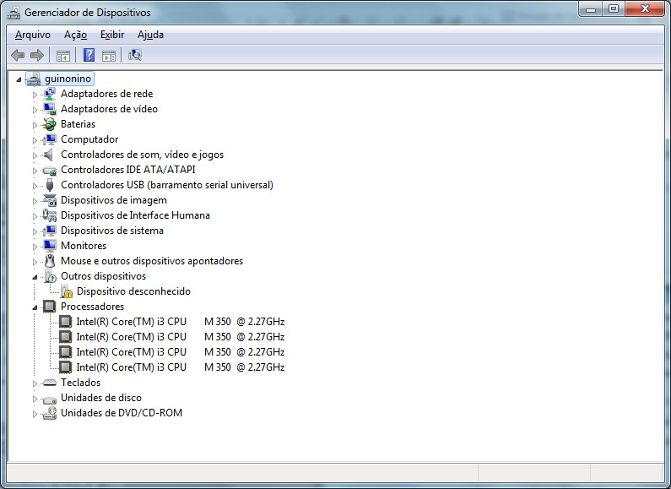
HYPER THREADING TECHNOLOGY

Slide 44
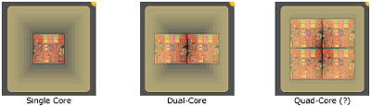
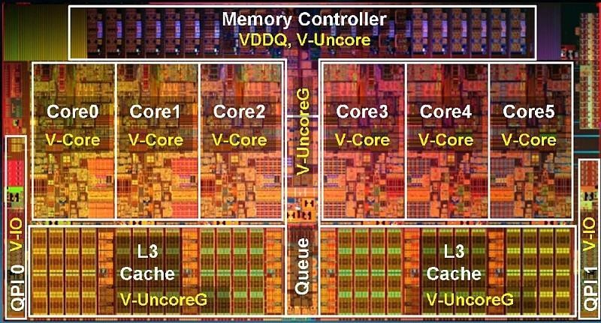
Single Core, Dual Core, Quad-Core e Hexa Core
O que são?
São processadores com mais de um núcleo de
processamento

Slide 45
Single Core, Dual Core e Quad-Core
Como funcionam?
Modo geral:
Funciona como se o computador tivesse 2 ou mais processadores;
Compartilhando um único socket a comunicação entre eles é realizada mais rapidamente;

Slide 46
Single Core, Dual Core e Quad-Core
Como funcionam?
Linhas de implementação:
Fast-and-Narrow: Poucos núcleos com muita capacidade de processamento
Intel
Slow-and-Wide: Muitos núcleos com “pouca” capacidade de processamento
IBM

Slide 47
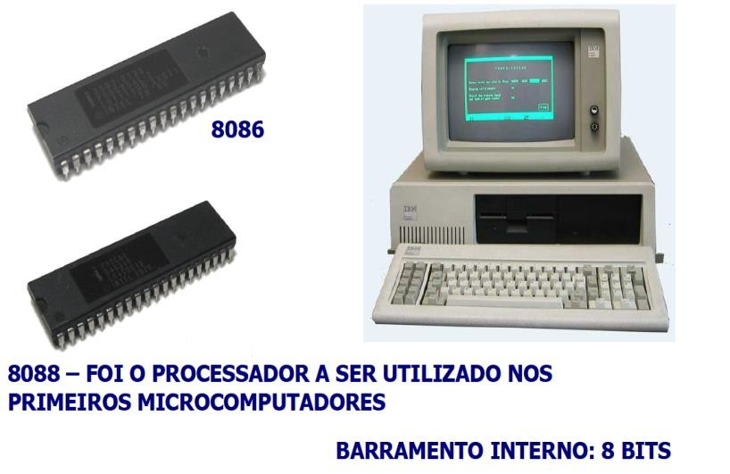
1ª GERAÇÃO - XT 8086/8088 ENCAPSULAMENTO = DIP

Slide 48
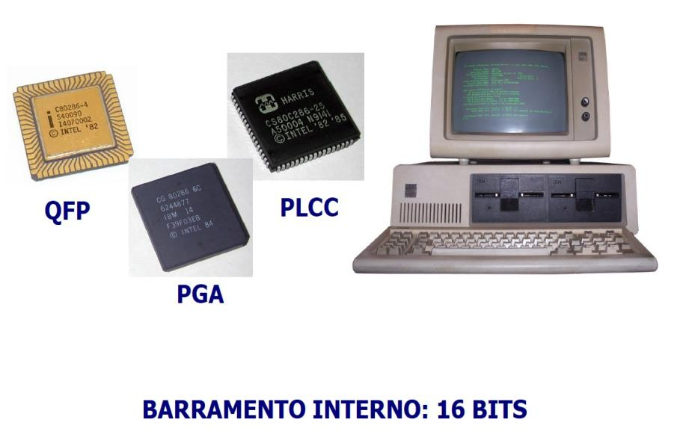
2ª GERAÇÃO – 80286

Slide 49
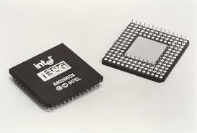
3ª GERAÇÃO – 80386

Slide 50
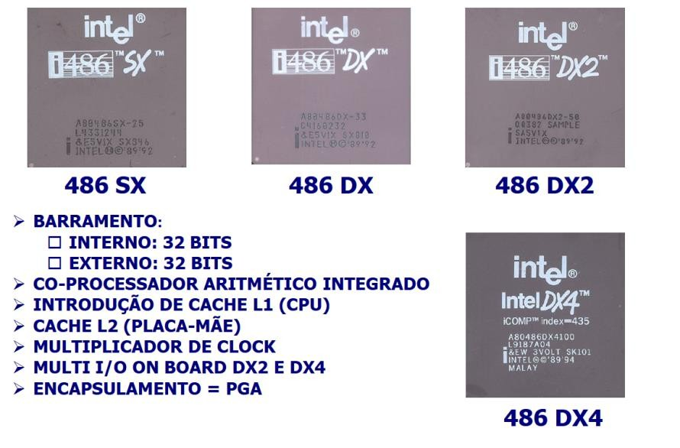
4ª GERAÇÃO – 80486

Slide 51
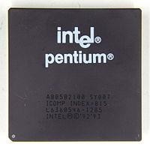
5ª GERAÇÃO – PENTIUM

Slide 52
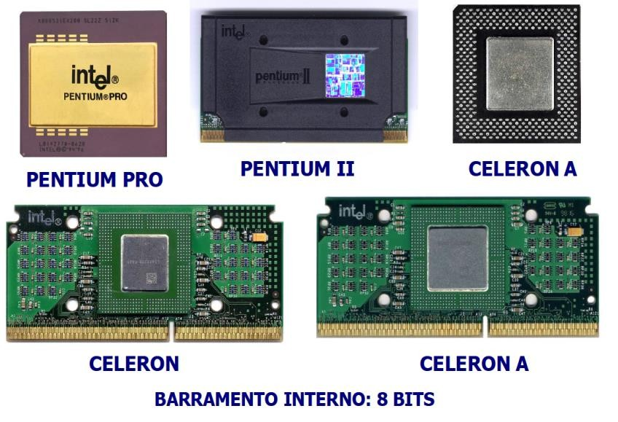
6ª GERAÇÃO – PENTIUM II E CELERON

Slide 53
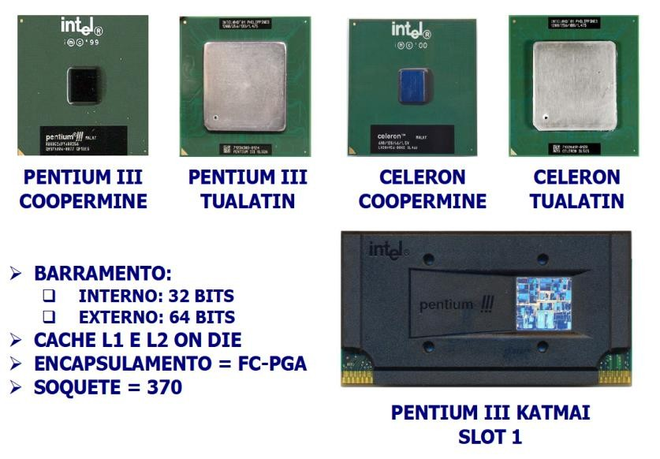
6ª GERAÇÃO – PENTIUM III E CELERON

Slide 54
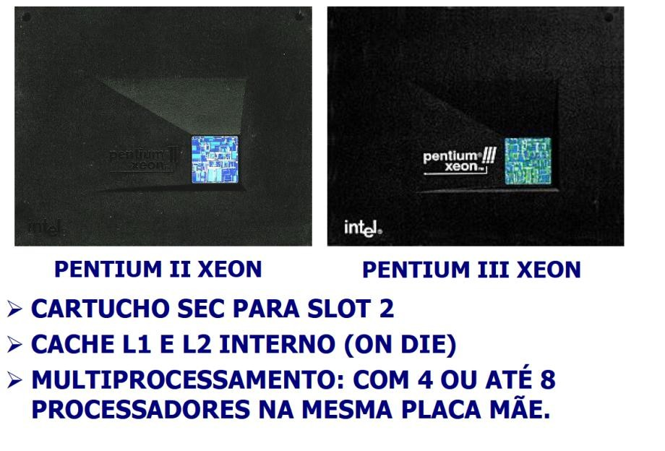
6ª GERAÇÃO – SERVIDORES DE REDE

Slide 55
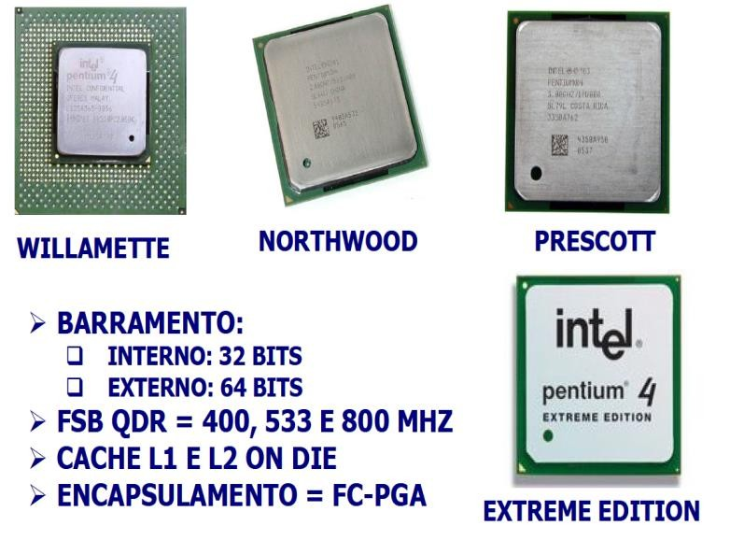
7ª GERAÇÃO - PENTIUM 4

Slide 56
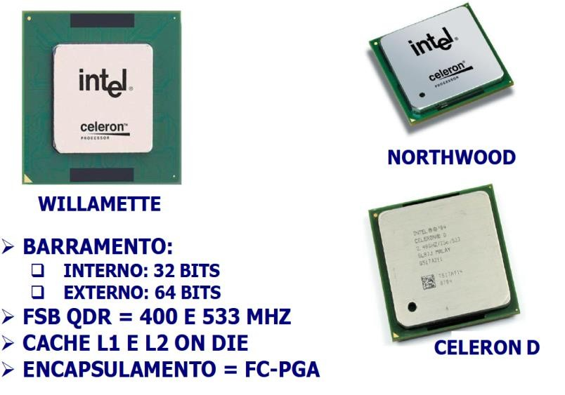
7ª GERAÇÃO - CELERON

Slide 57
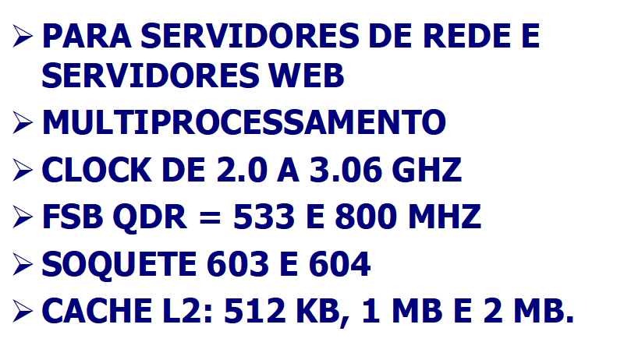
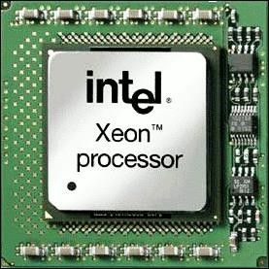

7ª GERAÇÃO – XEON

Slide 58
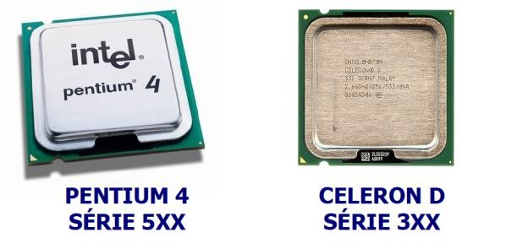
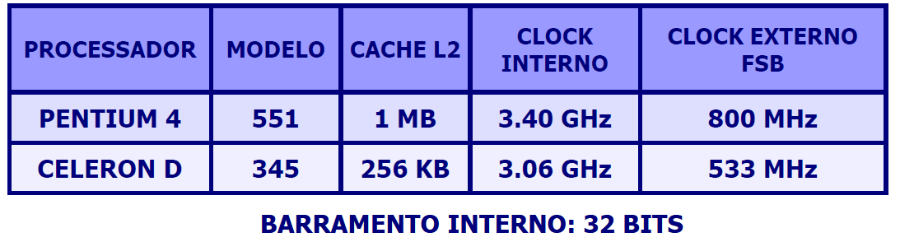
7ª GERAÇÃO – SOQUETE LGA 775

Slide 59

SOQUETE LGA-775 (SOQUETE T)

Slide 60

8ª GERAÇÃO – ITANIUM

Slide 61

8ª GERAÇÃO INTEL – 64 BITS

Slide 62

PROCESSADORES DUAL CORE (NÚCLEO DUPLO)

Slide 63

PROCESSADORES DUAL CORE (NÚCLEO DUPLO)

Slide 64
PROCESSADORES DUAL CORE (NÚCLEO DUPLO)

Slide 65

PROCESSADORES DUAL CORE (NÚCLEO QUÁDRUPLO)

Slide 66


Slide 67

E agora?????

Slide 68


Intel Core i3
Voltado a um público menos exigente
Possui 2 núcleos de processamentos c/ Intel Hyper- Treading(várias atividades simultaneamente)
Cache L3 de 4MB
Suporte para memória DDR3 até 1333MHZ
Controlador de vídeo – Intel HD Graphics de 733MHz

Slide 69
Intel Core i3 - geração
Previous Generation Intel® Core™ i3 Processor
2nd Generation Intel® Core™ i3 Processors
3rd Generation Intel® Core™ i3 Processors
4th Generation Intel® Core™ i3 Processors
5th Generation Intel® Core™ i3 Processors
6th Generation Intel® Core™ i3 Processors

Slide 70

Intel Core i5
Voltado a um público intermediário
Disponível em modelos de 2 ou 4 núcleos de processamentos c/ Intel Hyper-Treading(várias atividades simultaneamente) e Turbo Boost.(controla velocidade automaticamente)
Cache L3 de 8MB
Suporte para memória DDR3 até 1333MHZ
Controlador de vídeo – Intel HD Graphics de 733MHz

Slide 71


Intel Core i5 - geração
Previous Generation Intel® Core™ i5 Processor 2nd Generation Intel® Core™ i5 Processors 3rd Generation Intel® Core™ i5 Processors
4th Generation Intel® Core™ i5 Processors 5th Generation Intel® Core™ i5 Processors 6th Generation Intel® Core™ i5 Processors

Slide 72

Intel Core i7
Voltado a um público profissional
Disponível em modelos de 4 ou 6 núcleos de processamentos c/ Intel Hyper- Treading(várias atividades simultaneamente) e Turbo Boost.(controla velocidade automaticamente)
Cache L3 de 8MB
Suporte para memória DDR3 até 1333MHZ
Controlador de vídeo – Intel HD Graphics de 733MHz
Intel QPI(aumenta o desempenho do processador a partir da largura de banda, com taxas de até 25.6 GB/s)

Slide 73

Intel Core i7
Previous Generation Intel® Core™ i7 Extreme Processor Previous Generation Intel® Core™ i7 Processor
2nd Generation Intel® Core™ i7 Processors 3rd Generation Intel® Core™ i7 Processors
4th Generation Intel® Core™ i7 Extreme Processor 4th Generation Intel® Core™ i7 Processors
5th Generation Intel® Core™ i7 Processors 6th Generation Intel® Core™ i7 Processors

Slide 74
PLACA MÃE (MOTHERBOARD)

Slide 75


Slide 76
PLACA MÃE(MOTHERBOARD)
BASE PARA TODOS OS DISPOSITIVOS E COMPONENTES DE UM MICRO.
PROPORCIONA SUPORTE ÀS TECNOLOGIAS ENCONTRADAS NO SISTEMA.
DETERMINA O UPGRADE E PERFORMANCE.

Slide 77
PLACA MÃE – FABRICANTES
CHAINTECH MSI
INTEL ASUS FOXCONN
GIGABYTE SOYO
ECS PCCHIPS ASROCK

Slide 78

PLACA MÃE
FORMATOS E MODELOS

Slide 79

PLACA MÃE
FORMATOS E MODELOS

Slide 80


FORMATOS E MODELOS
PLACA MÃE
ITX
LPX

Slide 81

FORMATOS E MODELOS
PLACA MÃE
NLX

Slide 82


Slide 83


Slide 84


Slide 85


Slide 86


Slide 87


Slide 88

PLACA MÃE ASUS (ATX) PARA PENTIUM 4 – SOQUETE 478

Slide 89

PLACA MÃE ASUS (ATX) PARA PENTIUM 4 – SOQUETE 775

Slide 90

PLACA MÃE ASUS (ATX) PARA PENTIUM 4 – SOQUETE 775

Slide 91

PLACA MÃE GIGABYTE (ATX) PARA PENTIUM D – SOQUETE 775

Slide 92

PLACA MÃE GIGABYTE (ATX) PARA PENTIUM D – SOQUETE 775

Slide 93

PLACA MÃE ASUS (ATX) PARA CORE 2 DUO – SOQUETE 775

Slide 94

PLACA MÃE ASROCK (ATX) PARA DURON – SOQUETE 462

Slide 95

PLACA MÃE ASUS (ATX) PARA SEMPRON – SOQUETE 754

Slide 96

PLACA MÃE ASUS (ATX) PARA ATHLON 64 – SOQUETE 939

Slide 97

PLACA MÃE MSI (ATX) PARA ATHLON 64 X2 – SOQUETE 939

Slide 98

PLACA MÃE DFI (ATX) PARA ATHLON FX – SOQUETE 939

Slide 99

PLACA MÃE ASUS (ATX) PARA ATHLON 64 X2 – SOQUETE AM2

Slide 100

PLACA MÃE ASUS (ATX) PARA ATHLON 64 X2 – SOQUETE AM2

Slide 101

PLACA MÃE ASUS (ATX) PARA ATHLON 64 FX– SOQUETE AM2

Slide 102

PLACA MÃE INTEL (BTX) PARA PENTIUM 4

Slide 103


PLACA MÃE GIGABYTE (BTX) PARA PENTIUM 4

Slide 104

PLACA MÃE INTEL (BTX) PENTIUM 4

Slide 105

PLACA MÃE INTEL COM SOQUETE LGA 1156
PARA CORE i3, i5 e i7

Slide 106

PLACAS MULTIPROCESSADAS 4 PROCESSADORES INTEL XEON

Slide 107

PLACA DUAL – 2 PROCESSADORES INTEL XEON – SOQUETE 603

Slide 108

PLACA MÃE SOYO SY-7VBA133U

Slide 109





Slide 110








CPU
Memória RAM
HD (hard disk) Disco rígido

Slide 111
Memórias:
São componentes responsáveis por armazenar dados e programas (instruções) em forma de sinais digitais (ou seja em forma de 0s e 1s).
Podem ser classificadas pelos seguintes critérios funcionais:
Acesso: sequencial / aleatório Persistência dos dados: volátil / não volátil
Alterações de dados: somente leitura / leitura e escrita

Slide 112

Acesso
Sequencial: acessado numa sequência predeterminada, ordenada. O acesso sequencial é por vezes a única forma de acessar os dados
Aleatório é a capacidade de acessar um elemento arbitrário de uma seqüência em tempo igual.

Slide 113


Persistência dos dados
Volátil: perdem seus dados com
ausência de energia.
Não volátil: Não perdem seus dados com ausência de energia.

Slide 114


Alterações de dados
Somente leitura:
A memória somente de leitura é um tipo de
memória que permite apenas a leitura, ou seja, as suas informações são gravadas pelo fabricante uma única vez e após isso não podem ser alteradas ou apagadas, somente acessadas.
Leitura e escrita: é o contrário da somente de leitura, neste caso pode além de ter acesso a leitura, efetuar inserções, alterações e exclusão em seus conteúdos.

Slide 115
Capacidade da Memória
Unidade de medida -> Byte
Byte: quantidade de memória necessária para armazenar um único caractere (letra, número, símbolo, etc..)
É um conjunto de 8 bits
Kilobytes, megabytes, gigabytes, terabytes...

Slide 116
Velocidade da Memória
Unidade de medida -> Megahertz(MHz)
Hertz(Hz) ou
Este valor está relacionado com a quantidade de blocos de dados que podem ser transferidos durante um segundo.

Slide 117

Tipos
RAM ou principal
ROM
Secundária ou de armazenamento
Cache

Slide 118
Memória ROM
Read-Only Memory (Memória apenas de leitura)
Não-volátil e de acesso aleatório.
Só permite leitura.
Firmwares.
Usada na inicialização da máquina
Conta a RAM
Verifica sua integridade
Procura o sistema operacional, etc..

Slide 119

Memória ROM
PROM: Programmable Read-Only Memory. São memórias programáveis eletricamente. A gravação é feita internamente, mediante o rompimento de "fusíveis", que são queimados de forma a produzir o registro de sinais digitais. Os dados gravados na memória PROM não podem ser apagados ou alterados.

Slide 120

Memória ROM
EPROM - Erasable Programmable Read-Only Memory: permitem que os dados sejam apagados e regravados. Para apagar a memória é usado um componente que emite luz ultravioleta. Nesse processo os dados gravados precisam ser apagados por completo e somente depois disso é que uma nova gravação pode ser feita.

Slide 121

Memória ROM
EEPROM - Electrically-Erasable Programmable Read-Only Memory: permite a gravação e regravação de dados, sendo esse procedimento feito eletricamente pela aplicação de tensões convenientes em pinos adequados . Tem como vantagem o fato poder ser reprogramada sem que seja necessário retirá-la do circuito.

Slide 122

Memória ROM
EAROM (Electrically-Alterable Programmable Read-Only Memory): as memórias EAROM podem ser vistas como um tipo de EEPROM. Sua principal característica é o fato de que os dados gravados podem ser alterados aos poucos, razão pela qual esse tipo é geralmente utilizado em aplicações que exigem apenas reescrita parcial de informações;

Slide 123

Cache(SRAM)
Memória pequena porém rápida
É localizada entre a memória principal e a CPU
É especifica de cada processador.

Slide 124
Níveis De Cache
L1 – Level 1 (nível 1)
Dentro do processador
Mesma velocidade do processador
L2 – Level 2 (nível 2)
Dentro do invólucro, fora do chip
Metade da velocidade do processador
Pentium Pro, II, III, IV, Serie Core
L3 – Level 3 (nível 3)
Cache externa e ou interna, situada na placa mãe ou no processador dependendo do fabricante.
126

Slide 125
Memória RAM
Random Access Memory (Memória de Acesso Aleatório / Acesso Direto)
Conjunto de circuitos integrados, dispostos em uma placa retangular
Permite gravação e leitura
É volátil
Armazena programas e dados em uso

Slide 126

Encapsulamento
DIP (Dual In-line Package): um dos primeiros tipos de encapsulamento usados em memórias, sendo especialmente popular nas épocas dos computadores XT e 286. Como possui terminais de contato - "perninhas" - de grande espessura, seu encaixe ou mesmo sua colagem através de solda em placas pode ser feita facilmente de forma manual;

Slide 127

Encapsulamento
SOJ (Small Outline J-Lead): esse encapsulamento recebe este nome porque seus terminais de contato lembram a letra 'J'. Foi bastante utilizado em módulos SIMM (vistos mais à frente) e sua forma de fixação em placas é feita através de solda, não requerendo furos na superfície do dispositivo;

Slide 128

Encapsulamento
TSOP (Thin Small Outline Package): tipo de encapsulamento cuja espessura é bastante reduzida em relação aos padrões citados anteriormente (cerca de 1/3 menor que o SOJ). Por conta disso, seus terminais de contato são menores, além de mais finos, diminuindo a incidência de interferência na comunicação. É um tipo aplicado em módulos de memória SDRAM e DDR (que serão abordados adiante). Há uma variação desse encapsulamento chamado STSOP (Shrink Thin Small Outline Package) que é ainda mais fino;

Slide 129

Encapsulamento
CSP (Chip Scale Package): mais recente, o encapsulamento CSP se destaca por ser "fino" e por não utilizar pinos de contato que lembram as tradicionais "perninhas". Ao invés disso, utiliza um tipo de encaixe chamado BGA (Ball Grid Array). Esse tipo é utilizado em módulos como DDR2 e DDR3 (que serão vistos à frente).

Slide 130

Módulos de memória
Entendemos como módulo ou, ainda, pente, uma pequena placa onde são instalados os encapsulamentos de memória. Essa placa é encaixada na placa-mãe por meio de encaixes (slots) específicos para isso. Eis uma breve descrição dos tipos mais comuns de módulos:
- SIPP (Single In-Line Pins Package): é um dos primeiros tipos de módulos que chegaram ao mercado. É formato por chips com encapsulamento DIP. Em geral, esses módulos eram soldados na placa-mãe;

Slide 131


Módulos de memória
SIMM (Single In-Line Memory Module): módulos deste tipo não eram
soldados, mas encaixados na placa-mãe. A primeira versão continha
30 terminais de contato (SIMM de 30 vias) e era formada por um
conjunto de 8 chips (ou 9, para paridade). Com isso, podiam transferir
um byte por ciclo de clock. Posteriormente surgiu uma versão com 72
pinos (SIMM de 72 vias), portanto, maior e capaz de transferir 32 bits
por vez. Módulos SIMM de 30 vias podiam ser encontrados com
capacidades que iam de 1 MB a 16 MB. Módulos SIMM de 72 vias,
por sua vez, eram comumente encontrados com capacidades que iam de 4 MB a 64 MB;

Slide 132


Módulos de memória
- DIMM (Double In-Line Memory Module): os módulos DIMM levam esse nome por terem terminais de contatos em ambos os lados do pente. São capazes de transmitir 64 bits por vez. A primeira versão - aplicada em memória SDR SDRAM - tinha 168 pinos. Em seguida, foram lançados módulos de 184 vias, utilizados em memórias DDR, e módulos de 240 vias, utilizados em módulos DDR2 e DDR3. Existe um padrão DIMM de tamanho reduzido chamado SODIMM (Small Outline DIMM), que são utilizados principalmente em computadores portáteis, como notebooks

Slide 133
Tecnologias de memórias
1)FPM (Fast Page Mode)
Módulos SIMM de 30 pinos e 72 pinos
Usada em 386, 486
60 a 80 ns
Tempos de espera a 66 MHz: 5-3-3-3
1 RAS, vários CAS

Slide 134



Tecnologias de memórias
2)EDO SIMM
Módulos SIMM de 72 pinos 486, Pentium
50 a 70 ns
5-2-2-2
Solicita a leitura de um dado antes de o anterior ser entregue (pipeline)

Slide 135

Tecnologias de memórias
3)SDRAM
Módulos DDR DIMM (184 pinos)
Duas transferências por ciclo
(Duas memórias SDRAM em paralelo)
PC200, PC266, PC300,PC333,PC400

Slide 136

SDRAM (Synchronous DRAM)
Módulos DIMM
A partir do Pentium II
6 a 15 ns, 5-1-1-1
Sincronizada com o clock da CPU
Lê várias palavras com um só comando
Dois ou mais bancos de memória
PC66, PC100, PC133, ... PC266 ...

Slide 137
Tecnologias de memórias
4)DDR SDRAM (Double Data Rate SDRAM)
Módulos DDR DIMM (184 pinos)
Duas transferências por ciclo
(Duas memórias SDRAM em paralelo)
PC200, PC266, PC300,PC333,PC400

Slide 138







Tecnologias de memórias
5)DDR2 SDRAM DIMM
Sua principal característica é a capacidade de trabalhar com quatro operações por ciclo de clock, portanto, o dobro do padrão anterior.
ODT (diminuição da interferência eletromagnética)

Slide 139




Tecnologias de memórias
6)DDR3 SDRAM DIMM
DDR3 SDRAM: as memórias DDR3 são, obviamente, uma evolução das memórias DDR2. Novamente, aqui dobra-se a quantidade de operações por ciclo de clock, desta vez, de oito. Uma novidade aqui é a possibilidade de uso de Triple-Channel.

Slide 140





Tecnologias de memórias
7)DDR4 SDRAM DIMM
A tecnologia DDR4 trabalha com menor tensão (apenas 1,2 V), maiores frequências (que podem chegar até 3.200 MHz), maiores densidades (módulos de até 16 GB) e outras melhorias.

Slide 141


Tecnologias de memórias
7)RDRAM (Direct Rambus DRAM)
Tecnologia proprietária (Rambus, Inc.)
Contrato Rambus/Intel - Pentium 4
Barramento de 16-bits,
Transferência de 4 * 16bits, 800 MHz
(Altas freqüências = mais ruído)
Arquitetura diferente, circuito complexo
Tempo de latência maior
Utilizada no Playstation 2

Slide 142

Tecnologias de memórias
8)SODIMM (Small Outline DIMM)
Semelhante a DIMM
Usado em notebooks, impressoras e minibooks
72 pinos - 32 bits
144 pinos - 64 bits

Slide 143

Aspectos físicos das memórias DDR(s)

Slide 144
















Soquetes das memórias
Os soquetes de memória são numerados: 1, 2 , 3 e 4
Instale memória primeiro no 1, depois no 2, depois no 3.
Normalmente não é permitido deixar o 1 vazio e instalar memórias no 2 e/ou 3.
O 1 pode ser o mais próximo do processador, mas nem sempre, às vezes o 1 é o mais distante.

Slide 145

Verifique a ordem dos soquetes
Também é possível identificar a numeração dos soquetes através da serigrafia, que são as diversas inscrições existentes na placa.
Neste exemplo, a serigrafia indica qual dos soquetes é o 1, qual é o 2 e qual é o 3 (DIMM1, DIMM2, DIMM3).

Slide 146

Posição correta de encaixe
Os módulos de memória possuem pequenos cortes que se alinham em saliências existentes no soquete. Esses cortes e saliências são chamados de chanfros. Os chanfros servem para alinhar corretamente o módulo sobre o soquete. Eles impedem que
o módulo seja encaixado na posição invertida. Também impedem que o tipo de memória errado seja
Observe os dois chanfros no módulo de memória, e os dois chanfros correspondentes no seu soquete.
instalado, pois cada tipo possui chanfros diferentes.

Slide 147

Chanfros no soquete e no módulo
Observe sempre a posição dos chanfros antes de encaixar um módulo de memória. Se não estiver conseguindo encaixar, talvez você tenha posicionado o módulo de fomra invertida, ou então talvez esteja usando um módulo incompatível.

Slide 148

Verifique a posição de encaixe

Slide 149

Conectando o módulo
Force o módulo para baixo, cuidadosamente. Segure com firmeza para que o módulo não escorregue para os lados, o que poderia quebrar o soquete

Slide 150

As alças laterais travarão
As alças laterais existentes no soquete travarão o módulo. Verifique se ficaram bem firmes.

Slide 151

Removendo o módulo
Para remover o módulo, pressione as duas alças laterais como mostra a figura. Isso fará com que o módulo levante, então você pode retirá-lo.

Slide 152

Perguntas?

